Slide 1
Mendel Genetiği

Slide 2
Kalıtımla ilgili İlk bilimsel çalışmalar Hipokrat (MÖ 500-400) ve Aristo (MÖ 384-322) dönemlerinde rastlanmaktadır.
Hipokrata göre vücutta bulunan tüm hücrelerden gelen ve vücut kısımlarını içeren bir öz kan yoluyla erkek ve dişi bireyin oluşturacağı tohumlara toplanır, bu tohum vücudun tüm kısımlarının yeniden oluşmasını sağlar (pangenez= tüm oluş)
Aristo ise spermanın öz yerine kandan oluştuğunu uterusun sıcaklığına göre kız yada erkek çocuğunun meydana geldiğini söylerken ananın yavruya madde, babanın ise can verdiğini söylemiştir (spermist görüş, döl üzerinde babanın rolünün daha fazla olduğu görüşü)

Slide 3
17. Yyda döllenmede yumurta ve spermin rolünün keşfedilmiş olmasına rağmen spermin içinde insanın bütün özelliklerini taşıyan ufak canlı “Homunculus”un gelişerek yeni bireyi meydana getirdiğine inanılıyordu (preformasyon=ön oluşum ).
1717 de Thomas Fairchild iki Dianthus (Karanfil) türü arasında yapay tozlaştırma yaparak kısır bir melez elde etmiştir.

Slide 4
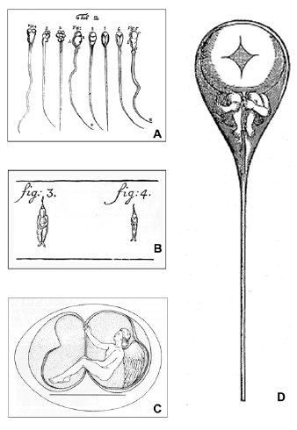
A, B ve D spermdeki küçük insanları (Homunculus), C ise yumurtadaki Homunculus’u tasvir eden çizimler

Slide 5
1760 da Kölreuter bitkiler arasında ilk modern melezleme çalışmalarını başarmıştır.
Knight, Seton ve Goss 1820 de farklı tohum rengine sahip bezelyelerle çaprazlamalar yapmışlardır.

Slide 6
Mendel (1822-1884) bezelye bitkileriyle uzun yıllar melezleme çalışmaları yapmıştır. Mendel
kalıtsal madde birçok bağımsız ve belli koşullarda değişmeyen birimlerden oluşur
bu birimler dölden döle geçerken yeni kombinasyonlar meydana getirir,
biyolojik çeşitlilik ortaya çıkar sonuçlarına ulaşmıştır.
Bu sonuçları Mendel 40 kadar bilim adamı ve kuruma göndermiştir. Ancak bu sonuçlar Mendelin yaşamı boyunca dikkate alınmamıştır.
Daha sonra araştırıcılar benzer sonuçlara ulaşınca (de vires, correns ve tschermark) 1900 yılında elde edilen sonuçlar yayınlanmış ve bunlara Mendel kanunları adı verilmiştir.

Slide 7
BİTKİ HİBRİDİZASYONUYLA İLGİLİ DENEYLER

Slide 8
Mendel Kanunlarının yeniden kesfedildiği 1900 yılı genetiğin doğum yılı Mendel ise Genetiğin babası olarak kabul edilmiştir.
Bateson 1905 de bu bilim dalınan genetik adını vermiş
1909 yılında Johannsen ise kalıtsal birimler için gen terimini önermiştir.
20 yy başlarında canlılarda kalıtımdan sorumlu bir maddenin var olduğu, bu maddenin kromozomlarda gen adı verilen özel yapılar halinde taşındığı ve dölden döle matematiksel kurallara uygun biçimde geçtiği anlaşılmıştır.

Slide 9
Gregor Johann Mendel (1822-1884)
Avusturyalı bir keşiş olan Mendel bezelye bitkilerinde özelliklerin nasıl aktarıldığı üzerine çalışmalarda bulunmuştur ve böylece kalıtım kanunlarını geliştirmiştir.

Slide 10
Mendel yapmış olduğu çaprazlama çalışmalarında kalıtımı matematiksel bir problem haline getirmiştir, sonuçlarını matematiksel analiz yöntemi ile tartışmıştır.

Slide 11
Genetik Terminoji
Özellik – atadan yavruya geçen herhangi bir karakter
Kalıtım – özelliklerin atadan yavruya aktarılması
Genetik – özelliklerin atadan yavruya nasıl aktarıldığını inceler
Allel- farklı özelliklere neden olan bir genin alternatif formları (Dominant&resesif)

Slide 12
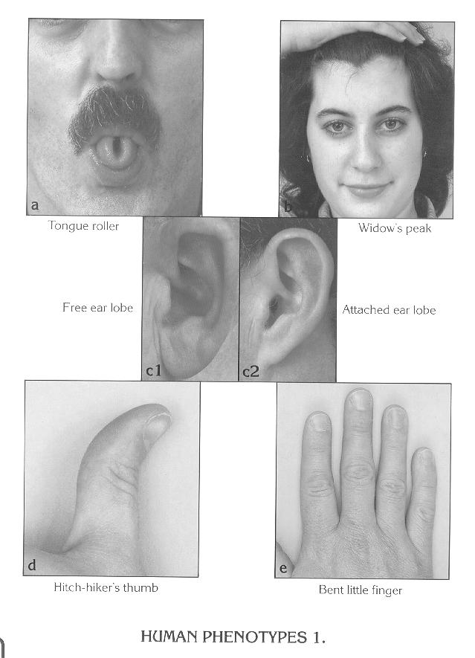
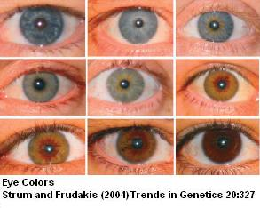
Gen- bir özelliği belirleyen kromozomda (DNA da) belirli bir bölge (göz rengi, saç rengi, kulak biçimi gibi)

Slide 13
Dominant özellik-çekinik özellikler üzerine baskın olanı (Mendel genetiğinde büyük harfle ifade edilir “R” gibi)
Bir karakterin oluşumunda etkisini her zaman gösteren gene baskın gen denir.

Slide 14
Resesif özellik- dominant özellik mevcut iken kendini gösteremeyen özellik (Mendel genetiğinde küçük harfle ifade edilir “r” gibi)
Bir karakterin oluşumda ancak homozigot ise etkisini gösterebilen gene çekinik gen denir

Slide 15
Lokus- Bir kromozomda bir genin veya allelin yerleştiği bölge
Fenotip- bir özelliğin fiziksel olarak bireyde kendini göstermesi
Genotip- Bir bireysel genomun oluşmasında spesifik allellerin kümesi
organizmanın fenotipinin meydana gelmesini sağlayan genetik yapı veya bir özelliğin gen kombinasyonudur (Rr gibi).

Slide 16
Bir genin değişik biçimlerine Allel adını vermiştik. Örneğin bir bitki türünde tohumların renginden sorumlu olan genin allellerinden biri tohum renginin sarı olmasına diğeri ise yeşil olmasına yol açabilir. Mendel allelleri gösterirken alfabenin harflerini kullanmış baskın olan için büyük harf çekinik olan için küçük harfli yazımı tercih etmiştir.

Slide 17
Kullanılan harfler söz konusu genin sorumlu olduğu karakterin ilk veya birkaç harfinden oluşur.
Sarı tohum renginden sorumlu olan allel için “S” harfinin kullanılması gibi.
Diploid sayıda kromozoma sahip olan bir organizma her kromozomdan birer çifte sahip olduğuna göre bu allellerden sadece iki tanesini taşır.
Bir genin allelleri homolog kromozomların karşılıklı lokuslarında bulunur.

Slide 20
Diploid bireyin taşıdığı alleller veya genler birbirinin aynı ise (AA, DD, aa gibi) bu birey homozigottur.
Diploid bireyin taşıdığı alleller veya genler birbirinden farklı ise (Aa, Dd gibi) bu birey heterozigottur.

Slide 21
Tek bir gen (allel çifti) bakımından heterozigotlara (Aa) monohibrid, iki allel çifti bakımından heterozigotlara (AaBb) dihibrid, üç allel çifti bakımından heterozigotlara (AaBbCc) trihibrid, çok sayıda allel çifti bakımından heterozigotlara ise polihibrit denir.
Haploid sayıda kromozom taşıyan bireylerde ise her genin sadece tek bir alleli bulunur.

Slide 22
Mendel 1853 yılında kalıtımla ilgili deneylere
başlamıştır ”eğer daha başlangıçta tartışmalı sonuçlara varma tehlikesini önlemek istiyorsak bu çeşit deneylerde kullanacağımız bitki grubunu çok dikkatli seçmeliyiz”
Mendel araştırmalarında yeni bir bulgudan yararlanmıştır. Bitkilerin bir cinsiyeti olduğu (Carolus Linnaeus 18 yyda bitki cinsiyeti ile sınıflandırmayı geliştirmiştir)

Slide 23
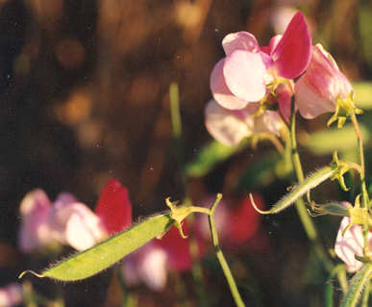
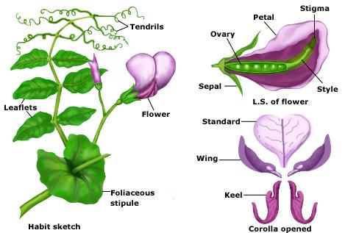
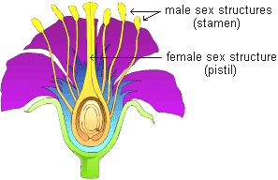

Slide 29
Mendelin bezelyelerle deney yapmasındaki amaç özelliklerin bir kuşaktan diğerine nasıl geçtiğini kesin olarak belirlemekti.
Neden bezelyeleri seçmişti?
Mendel melezleme üzerine çalışmalar yapmıştır. Arılar, fareler ve çeşitli bitkilerde bu denemelerini yapmıştır.
İlk deneyi daha iyi bir bal arısı ırkı elde edebilmek için çok çalışkan Alman ırkı balarısı ile güzel ve çok uysal olan İtalyan balarısı ırkını çaprazlamış fakat beklediği çalışkan, güzel ve uysal arı ırkını elde edememiştir.

Slide 30
Haseki küpesi, aslan ağzı, bataklık otu, helvacı kabağı, bakla, fasulye, akşam sefası, beşparmak otu,menekşe, sığır kuyruğu, mısır gibi birçok bitki türünde deneme yapmış fakat başarılı sonuçlar alamamıştır.
1856 da mendel tüm deneylerini bezelyeler üzerine yapmaya başlamıştır.
Hermafrodit bir bezelye olan pisum sativum üzerine denemeler yapmış ve biribirine zıt 7 özellik üzerinde sonuçlar elde edilmiştir.

Slide 31
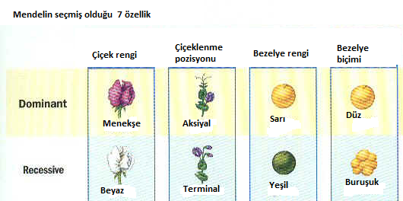
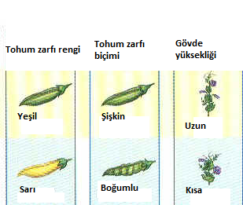

Slide 32
Mendelin başarılı sonuçlar elde etmesi tesadüfen seçmiş olduğu bezelye bitkilerine bağlıdır, çünkü
Oldukça kolay yetişirler (hem bahçede hem serada)
Hermafrodittirler, çiçeklerin yapısı nedeniyle içerisine başka polenlerin girmesi imkansızdır. Bu nedenle kendileşme ile ve eşeyli olarak çoğalırlar. Genellikle anterler (erkek organlar) çiçek daha tomurcuk halinde iken olgunlaşıp çatlar ve yumurtayı döller. Karşı döllenme yapabilmek için anterlerin patlamadan önce kesilip çıkarılması yani kendileşmenin engellenmesi gerekir. Daha sonra başka bireyin polenleri kullanılarak yapay tozlaştırma yapılır ve melez bitkiler elde edilir.

Slide 34
Mendel bezelye deneylerinde bitkide aradığı özelliğin sabit olduğundan emin olmak için onları iki yıl boyunca çaprazlayarak sınadı (saf döl elde etti). Saf soy incelenen karakter bakımından homozigottur. Bu soylarda kuşaklar boyu hep aynı özellikler görülür).

Slide 35
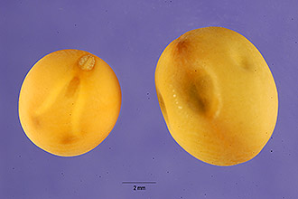
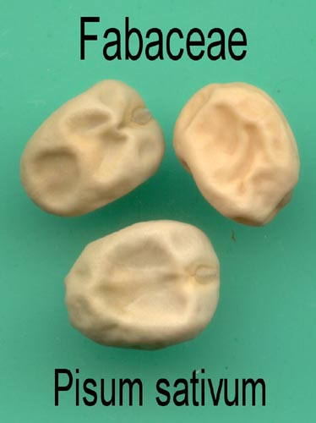
Mendel klasik olan bir deneyinde yuvarlak taneli olan bir bezelye çeşidiyle
Buruşuk taneli bir bir bezelye çeşidini çaprazladı

Slide 36
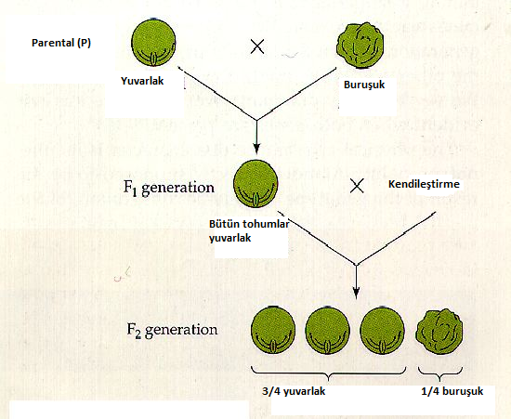
Ana baba kuşağı anlamında
Parental (P) simgesini,
Bunların çaprazlanmasından
Oluşan birinci kuşak
İçin F1, bunu izleyen
Döller için F2, F3 simgelerini
Kullanmıştır
(bir bireyin kendi kendini dölle
mesine veya kendisiyle aynı
Genotipte bir bireyle çapraz
lanmasına kendileşme denir)

Slide 37
İlk kuşak ürünün tamamı düzgün taneliydi (F1). Mendel bir sonraki yıl bu düzgün taneleri tohum olarak kullandı ve bunlardan yetişen F2 kuşağı bitkilerinin tanelerini inceledi. Sonuçta 5474 düzgün tane ile 1850 buruşuk tane vardı.
Yaklaşık 3:1 oranı
Mendel bezelye bitkilerinin diğer öteki özelliklerinin kalıtımını incelemek için altı deney daha yaptı ve kalıtımla geçen özellikler için hep 3:1 oranını elde etti.

Slide 40
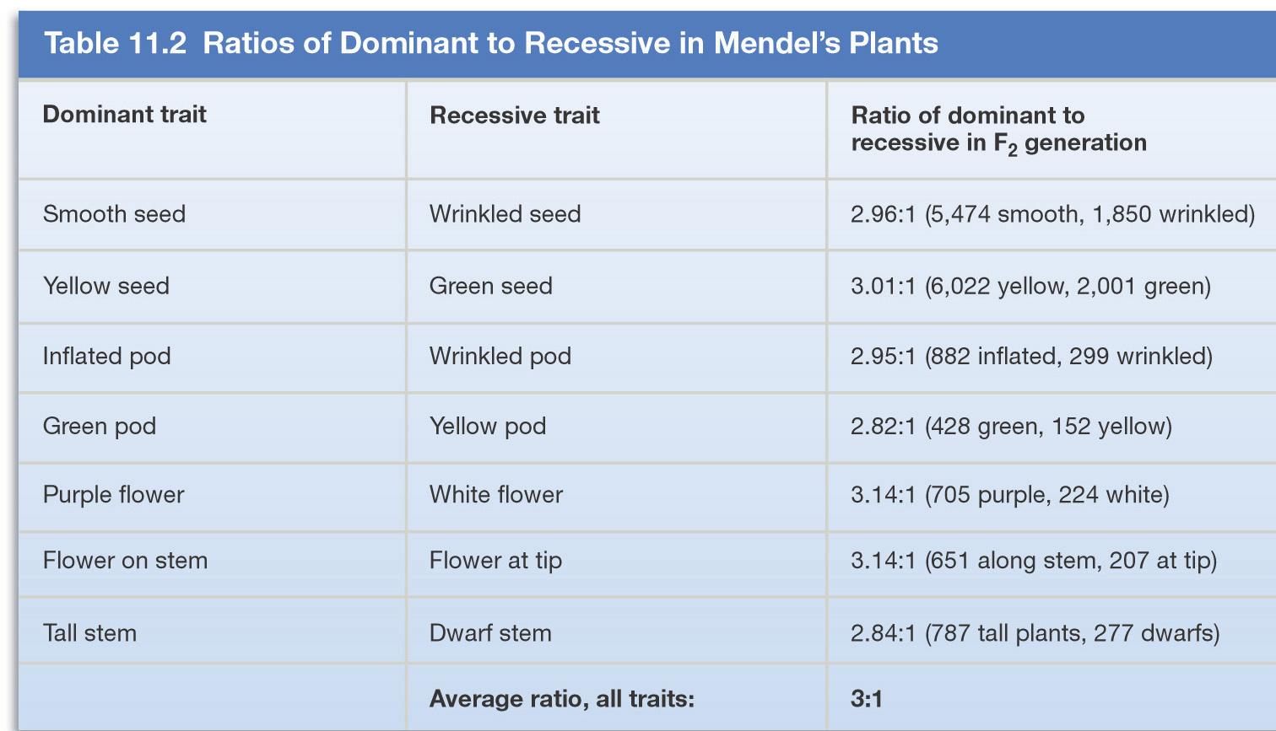

Slide 41
Mendel araştırmalarında bezelyeleri erkek ve dişi olarak değiştirerek kullandı (resiprok) ve hep aynı sonuçları elde etti.
F1 dölü ana ve babadan sadece birine benzemekteydi (izotip).
Mendele kadar böyle bir çaprazlamada yavrunun ana ve babanın arasında bir durum göstereceğine inanılıyordu. Mendel bir karaktere ait fenotiplerden birinin diğerinden daha kuvvetli olduğunu belirledi.
Ana ve babaya ait olan ve F1 dölünde gizli kalan karakterin F2 de yeniden belirdiğini gördü
Ana ve babadan gelen potansiyeller F1 de bir araya gelmekte ve F2 de yeniden ayrılabilmektedirler.
F1 de ortaya çıkan karakter dominant, gizli kalan için resesif terimini kullandı

Slide 42
Her bitkide tohum biçimini belirleyen iki özellik vardır. Mendel baskını “A” çekinik olanı “a” ile gösterdi.
İki baskın öge için “AA”, bir baskın bir çekinik için “Aa”, iki çekinik için “aa” olarak gösterdi.

Slide 43
Bu bulgulara göre mendel şu açıklamaları yaptı
1-Belirli bir karakteri belirleyen kalıtsal belirleyiciler vardır (günümüzde gen adı verilmektedir)
2-Her ergin bireyin hücrelerinde bir karaktere ait iki belirleyici (2 allel gen) bulunur. F1 de bunlardan biri dominant diğer resesiftir.
3-Kalıtsal belirleyiciler eşey hücreleri ile dölden döle iletilir. Eşey hücreleri oluşumu sırasında her karaktere ait belirleyiciler eşey hücrelerine eşit şekilde giderler. Her eşey hücresi her bir karaktere ait sadece bir belirleyici taşır
4-Zigotu oluşturmak üzere eşey hücrelerinin birleşmesi tamamen rastlantıya bağlıdır.

Slide 44
Genetik çaprazlama tipleri
Monohibrit çapraz – tek bir karakter bakımından fark gösteren bireylerin çaprazlanması (AA ve aa gibi,sadece çiçek rengi veya tohum biçimi gibi)

Slide 45
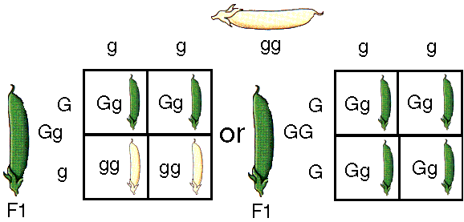
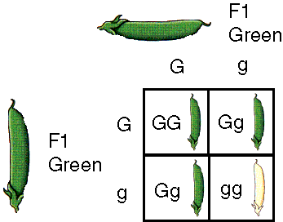
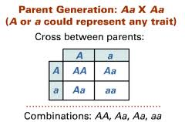
Gametlerin oluşturulup zigotta meydana gelebilecek muhtemel kombinasyonların hesaplanmasından Punnett kareleme yöntemi kullanılır.

Slide 46
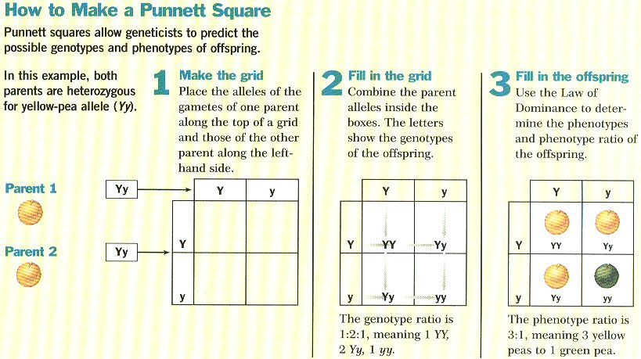

Slide 48
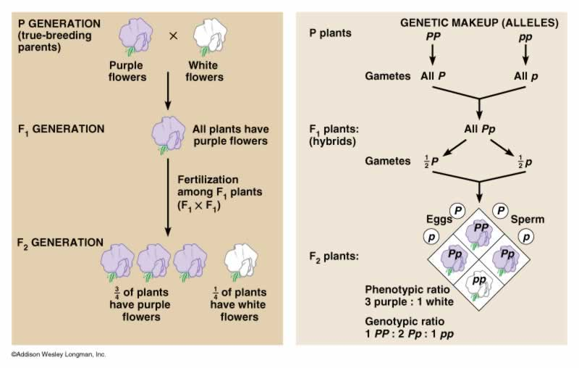

Slide 49
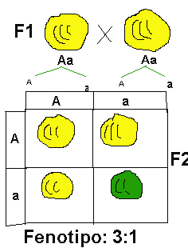

Slide 50
Tohum biçimi - Düz (R) veya Buruşuk (r)
Tohum rengi-Sarı (Y) veya Yeşil (y)
Zarf biçimi- Düz (S) veya buruşuk (s)
Zarf rengi- Yeşil (G) veya Sarı (g)
Bitki uzunluğu- Uzun (T) veya Kısa (t)
Çiçek rengi- Menekşe (P) veya Beyaz (p)

Slide 51
Karakter: Tohum biçimi
Alleller: R – düz r – buruşuk
Çaprazlama:Düz tohum x buruşuk tohum
P: RR x rr
G: R r
F1:
Genotip: Rr
Fenotip: Düz
Genotipik oran: hepsi aynı
Febotipik oran: hepsi aynı
r
r
R
Rr
Rr
R
Rr
Rr

Slide 52
F₁ Monohibrit çapraz
Karakter: Tohum biçimi
Alleller: R – düz r – buruşuk
Çapraz: Düz tohum x Düz tohum
Rr x Rr
F2
Genotip: RR, Rr, rr
Fenotip:Düz&buruşuk
Genotipik oran: 1:2:1
Fenotipik oran: 3:1
R
r
R
RR
Rr
r
Rr
rr

Slide 53
F₁ Monohibrid özet
Heterozigot x heterozigot
Döller: 25% Homozigot dominant RR 50% Heterozigot Rr 25% Homozigot resesif rr
Döller F2 olarak isimlendirilir
Genotipik oran 1:2:1
Fenotipik oran 3:1

Slide 54
Mendelin Birinci Kanunu Allellerin ayrışımı
Bir genin allellerinden her biri eşey hücreleri oluşumu sırasında birbirinden ayrılır. Bunun sonucunda meydana gelen eşey hücrelerinin yarısı bu allellerden birini öbür yarısı ise diğerini taşır

Slide 55
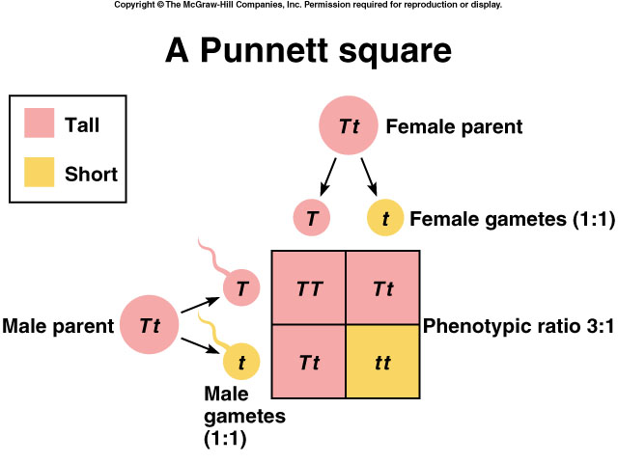

Slide 56
Mendelin ikinci Kanunu Bağımsız dağılım
Farklı karakterlere ait allellerin eşey hücrelerinde bir araya gelmeleri birbirinden bağımsızdır ve rastlantıya bağlıdır

Slide 57
Dihibrid çaprazlama
İki karakter bakımından farklı bezelyelerde çaprazlamalar yapmıştır. 2. kanun allelerin her bir çifti gamet oluşumunda bağımsız olarak dağılır demektedir.bir melezin kaç çeşit eşey hücresi meydana getireceği: 2^{n} formülünden hesaplanır (n = heterozigot gen çifti sayısı)

Slide 58
Aşağıdaki allel düzenlenmesinde kaç adet gamet oluşur?
1. RrYy
2. AaBbCCDd
3. MmNnOoPPQQRrssTtQq

Slide 59
1. RrYy: 2^{n} = 2² = 4 gamet
RY Ry rY ry
2. AaBbCCDd: 2^{n} = 2³ = 8 gamet
ABCD ABCd AbCD AbCd
aBCD aBCd abCD abCD
3. MmNnOoPPQQRrssTtQq: 2^{n} = 2⁶ = 64 gamet

Slide 60
Dihibrit çapraz
Karakter: tohum biçimi&tohum rengi
Alleller: R düz r buruşuk Y sarı y yeşil
F1: RrYy x RrYy
RY Ry rY ry
RY Ry rY ry

Slide 61
Dihibrit çapraz
RY
Ry
rY
ry
RY
Ry
rY
ry

Slide 62
Dihibrit çapraz
F2
RY
Ry
rY
ry
RY
Düz/sarı: 9
düz/yeşil: 3
buruşuk/sarı: 3
buruşuk/yeşil: 1
RRYY
RRYy
RrYY
RrYy
Ry
RRYy
RRyy
RrYy
Rryy
rY
RrYY
RrYy
rrYY
rrYy
ry
RrYy
Rryy
rrYy
rryy
9:3:3:1 fenotipik oran

Slide 64
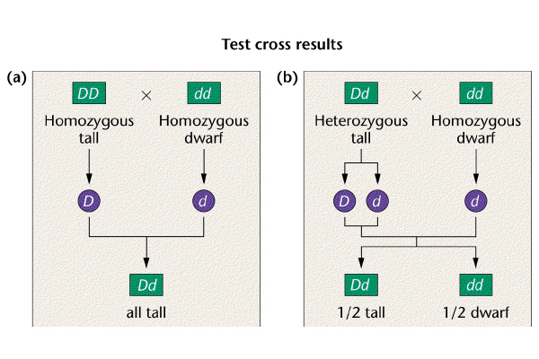
Monohibrit test çaprazı
Genotipi bilinmeyen bir bireyin söz konusu karakter bakımından resesif homozigotuyla çaprazlanmasına denir
.
?
?

Slide 65
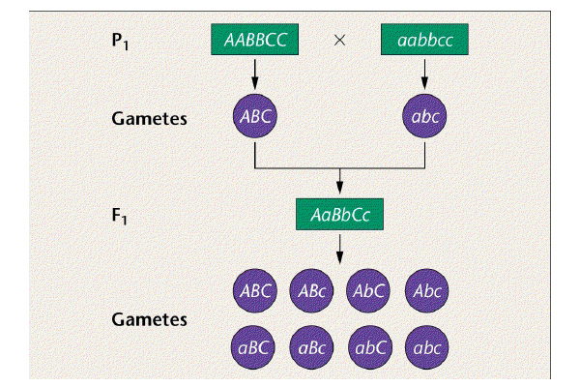
Trihibrit çaprazlama
27:9:9:9:3:3:3:1

Slide 66
Karakterlerin Mendel yasalarına göre bir dölden sonrakine geçmesine Mendelizm denir. Mendel yasalarının temeli mayoz bölünmeye dayanır.
1902 yılında Sutton ve Boveri mayoz bölünme sırasında kromozomların hareketleri genlerle paralellik gösterdiğini söylemişlerdir.
Allellerin ayrışması; Mayozda alleller birbirinden ayrılır.

Slide 67
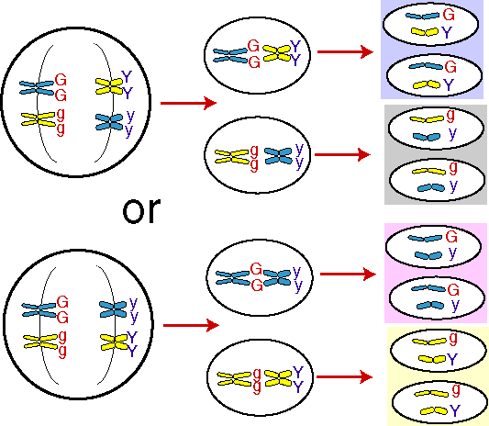

Slide 68
-birbirinin allelli olmayan ve farklı kromozomlarda taşınan genlerin eşey hücrelerinde rastgele biçimde ve eşit olasılıkla bir araya gelmeleri farklı homolog kromozomların yerleşim düzenlerinin rastgele ve birbirlerinden bağımsız olmasından kaynaklanır.

Slide 69
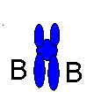
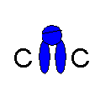
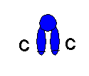
Homologlar ayrılır
Sentromer bölünür
Gametler

Slide 70
Homologlar ayrılır
Sentromer bölünür
Gametler

Slide 71
-İnsanlarda Mendelizm
En büyük zorluk kontrollü çaprazın yapılamamasıdır ve çocuk sayısının az olmasıdır.
İnsanlarda genin kalıtımı ile ilgili araştırmalar soy ağacı analizi ile yapılır.

Slide 72
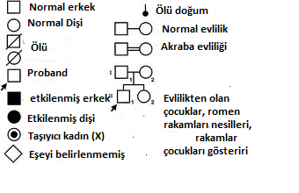

Slide 73
Bir genin alelleri arasındaki etkileşimler Tam dominantlık (iki allel arasındaki ilişki, fenotipte etkisini gösterene dominant göstermeyene resesif denir.
Tam olmayan dominantlık
Alleller birbiri üzerine baskın değildir. Heterozigotlarda Fenotipte iki homozigotun arasında bir karakter gözlenir

Slide 74
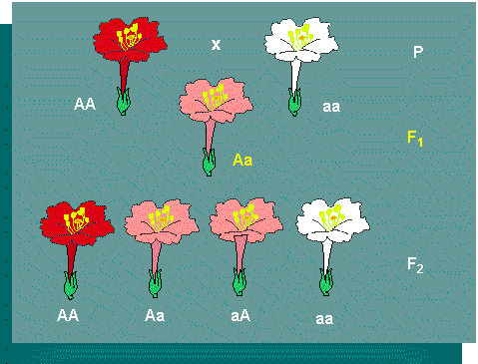
3:1 değil 1:2:1

Slide 75
Kodominantlık
Bu tip etkileşimde allellerin fenotipte belirme kuvvetleri eşittir. Heterozigotlarda her ikisi de etkisini eşit gösterir. İnsanlarda MN kan grubu
Orak hücreli anemi (HbA-HbA normal, HbS-HbS orak hücre, HbA-HbS her ikisi de)

Slide 76
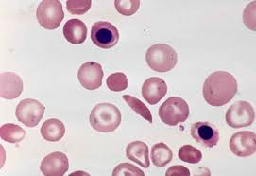
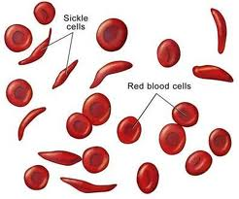
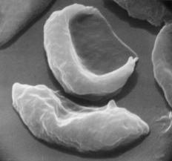

Slide 77
Öldürücülük (Letalite)
Bazı alleller homozigot durumda bulunduğun da öldürücüdür. Bu etkiler gelişimin çok erken safhalarında ortaya çıkabildiği, ergin dönemlerde de görülürler (yarı öldürücü)
Bu alleller dominant veya resesif olabilir.

Slide 78
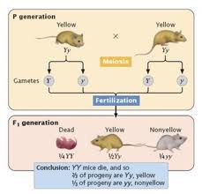

Slide 79
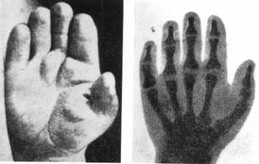
İnsanlarda dominant veya resesif öldürücü genler bazı tanımlayıcı fenotipleri meydana getirir. Kısa parmaklılığa (brakidaktili) neden olan dominant allel homozigot durumda öldürücüdür.

Slide 80
Huntington koresi (Huntington hastalığı),
Vücutta istem dışı sıçrama hali, giderek artan fiziksel ve zihinsel bozukluklar
Hastalığın etkeni yarı öldürücü bir dominant allel
Belirtileri orta yaşlarda (35−40) başlar, hastalık kuşaklar boyunca devam edebilir
Retinoblastoma hastalığı
Yarı öldürücü etkili bir dominant allel
Çocuklarda gözün retina kısmında tümör oluşumu ve görme yeteneğinin kaybolması ve bu çocuklar genellikle ergenlik çağından önce ölür

Slide 81
Tay-Sachs hastalığı
yarı öldürücü resesif bir allel
Bu hastalığın en sık rastlanan tipinde, doğduklarında normal olan homozigotlarda, yaklaşık bir yaşından sonra merkezi sinir sisteminde bozulmalar ortaya çıkmakta, ilerleyen tipte zeka geriliği, körlük, nöromüsküler kontrol kaybı
çocuklar 3-4 yaşlarında ölürler
Orak hücreli anemi ve hemofili
Yarı öldürücü resesif alleller
Ölüm gelişmenin oldukça erken evrelerinde

Slide 82
KATALLELLİK
Katallellik (çoklu allellik, multipl allelizm): Aynı türe ait bireylerin oluşturduğu bir populasyonda genlerin çok sayıda (bazen yüzlerce) allelleri bulunur.
Diploid bireylerde sadece iki allel taşınabilir
A geninin A₁, A₂ , A₃ , A₄ , ... A_{n} sayıda alleli varsa, diploid bir bireyde (A₁A₂ , A₁A₄ , A₂A₃, ... vb.)
Haploid sayıda kromozom taşıyan organizmalarda, her bireyde sadece biri bulunur(A₁, A₃ , A₄ , ... vb.)

Slide 83
Çoklu allel serisine sahip genlerde, alleller arasında değişik etkileşimler:
Örn. A₁, A₂, A₃, A₄ gibi dört allelli bir gende, A₁ ile A₂ arasında kodominantlık,
A₁, A₂ ve A_{3,}
A₃ de A₄ üzerinde dominant
Hayvanlarda, insanlarda ve bitkilerde birçok katallellik örneği
Tavşan, kedi, fare gibi hayvanların vücutlarındaki tüylerin rengi çoklu allel serileri tarafından meydana getirilir

Slide 84
Hayvanlarda katallellik:
Tavşanların vücut renkleri farklı olan çeşitli tipleri
koyu renkli (yabani tip)
gümüş renkli olanlar (“chinchilla” tipi),
vücutları beyaz, kulak, burun, ayak ve kuyrukları renkli olanlar (Himalaya tipi)
vücutları tamamen beyaz olanlar (albino tipi)

Slide 85
Drosophila'da göz rengini etkileyen genlerden birinde de katallelik görülür.
Genotip | Fenotip | Pigment miktarı
w⁺ w⁺ | Kırmızı (yabani tip) | 1.000
w^{c} w^{c} | Mercan rengi | 0.0798
w^{w} w^{w} | Şarap rengi | 0.0650
w^{ch} w^{ch} | “Cherry” rengi | 0.0410
w^{bl} w^{bl} | Kan rengi | 0.3100
W^{col}w^{col} | Koyu renkli | 0.1636
W^{sat}w^{sat} | Satsuma rengi | 0.1404
w^{e} w^{e} | Eozin rengi | 0.0324
wª wª | Kayısı rengi | 0.0197
w w | Beyaz | 0.0044

Slide 86
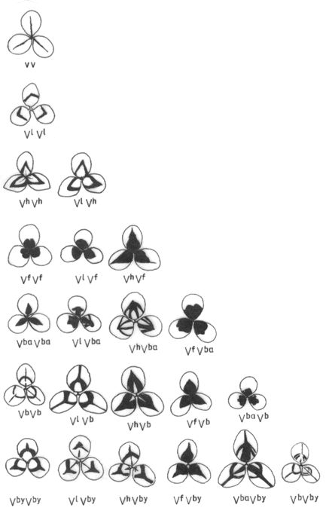
Bitkilerde katallellik: Trifolium (yonca) cinsinde, V karakteri ni belirleyen gen bir allel serisi
Alleller arasında hem dominantlık hem de kodominantlık ilişkisi bulunur

Slide 87
İnsanlarda Kan Grubu Sistemleri
Çeşitli kan gruplarının meydana gelişine neden olan genler katallel
AB0 Sistemi
Gerekli olduğu durumlarda bir insandan diğerine kan aktarımı (transfüzyon)
İlk kez, Landsteiner (1901) bir bireyin kanındaki alyuvarlar (eritrositler) ile başka bir bireyin kan serumu arasında meydana gelen reaksiyonlara göre, insanların kanlarını dört farklı gruba ayırdı.
A, B, AB ve 0.
AB0 sistemi

Slide 88
Bu reaksiyonlar sonucu alyuvarlarda meydana gelen kümelenmenin temelinin bir antijen-antikor reaksiyonu.
İnsanlarda alyuvarların yüzeyinde iki çeşit hücresel antijenin (A ve B antijenleri) ve kan serumlarında iki çeşit antikorun (anti-A ve anti-B antikorları)
AB0 sisteminde antikorlar kan serumunda doğal olarak bulunurlar.

Slide 89
Kanlarındaki bu immünolojik özelliğe göre, AB0 sistemi bakımından farklı kan gruplarına sahip insanlarda antijen ve antikorları
Kan grubu | Antijenler | Antikorlar
A | A | anti-B
B | B | anti-A
AB | A ve B | −
0 | − | anti-A ve anti-B

Slide 90
O (genel verici)
A
B
AB (genel alıcı)

Slide 91
Bernstein (1924) AB0 kan grubu sisteminde,
bir genin üç alleli (I^{A}, I^{B}, I⁰)
altı farklı genotip grubu
dört farklı fenotip grubu
A grubu (I^{A}I^{A} veya I^{A}I⁰),
B grubu (I^{B}I^{B} veya I^{B}I⁰) ,
AB grubu (I^{A}I^{B}) ve
0 grubu (I⁰I⁰).

Slide 92
I^{A} , I^{B} ve I⁰ allelleri bir katallel serisi.
I^{A} ve I^{B} arasında kodominantlık ilişkisi
I^{A} ve I^{B} allellerin ikisi de I⁰ alleli üzerinde dominant

Slide 93
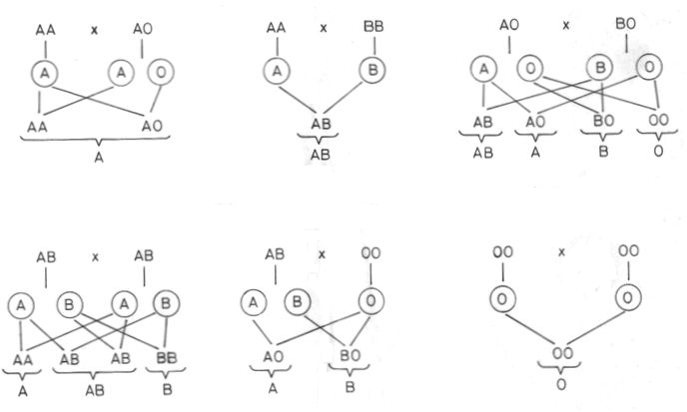
Farklı veya aynı kan gruplarına ait bireylerin evlenmesinden doğacak çocukların A-B-0 kan grupları olasılıklarına ait bazı örnekler

